Slide 1
TIPE DATA
DAN
PERCABANGAN
(PADA JAVASCRIPT)

Slide 2
RULES
Attendance
Follow the rules
Ask us anything in channel discord
Speak for yourself first
Mentor availability
Independent
Hard work
Do your best
Continuous self improvement

Slide 3
TIPE DATA DAN VARIABEL
Variabel adalah sebuah nama yang mewakili sebuah nilai. Variabel bisa diisi dengan berbagai macam nilai.
Nilai pada variabel tersebut seperti string (teks), number (angka), objek, array, dan boolean.
Contoh bentuk variabel :
Var
let
const

Slide 4
Nilai dan Tipe Data
Number
String
Boolean Berisi logika true dan false
Array
Object

Slide 5
OPERATOR ARITMATIKA
Jenis operator aritmatika
+
-
*
/
%
=
*note: operator aritmatika menghasilkan nilai boolean
(true atau false)

Slide 6
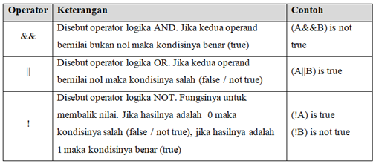
Operator Logika

Slide 7
PERCABANGAN

Slide 8
APA ITU PERCABANGAN ?
Percabangan menggambarkan beberapa syntax yang terbagi dalam beberapa jalur. dengan logika jika.....maka, dimana ketika percabangan bernilai true maka akan mengeksekusi syntax yang ditentukan.
Dan jika false maka akan diteruskan ke cabang selanjutnya ,sampai bernilai “else” atau nilai default jika tidak ada percabangan yang true.

Slide 9
CONTOH PERCABANGAN
Beberapa jenis percabangan yang ada di javascript :
if
if/else
if/else if/else
switch/case
percabangan bersarang(nested)

Slide 10
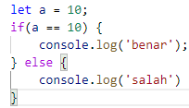
Nilai a
Percabangan pertama
Parameter (jika a sama dengan 10)
Output
Nilai default
Percabangan if hanya memiliki satu kondisi, setiap perintah program yang ada dalam blok if akan di eksekusi saat kondisi yang ditetapkan bernilai benar (true).
Blok else memungkinkan program untuk menjalankan pernyataan alternatif jika kondisi bernilai salah (false).
Pernyataan1 akan di eksekusi ketika kondisi benar sementara jika salah maka pernyataan2 yang akan di eksekusi.

Slide 11
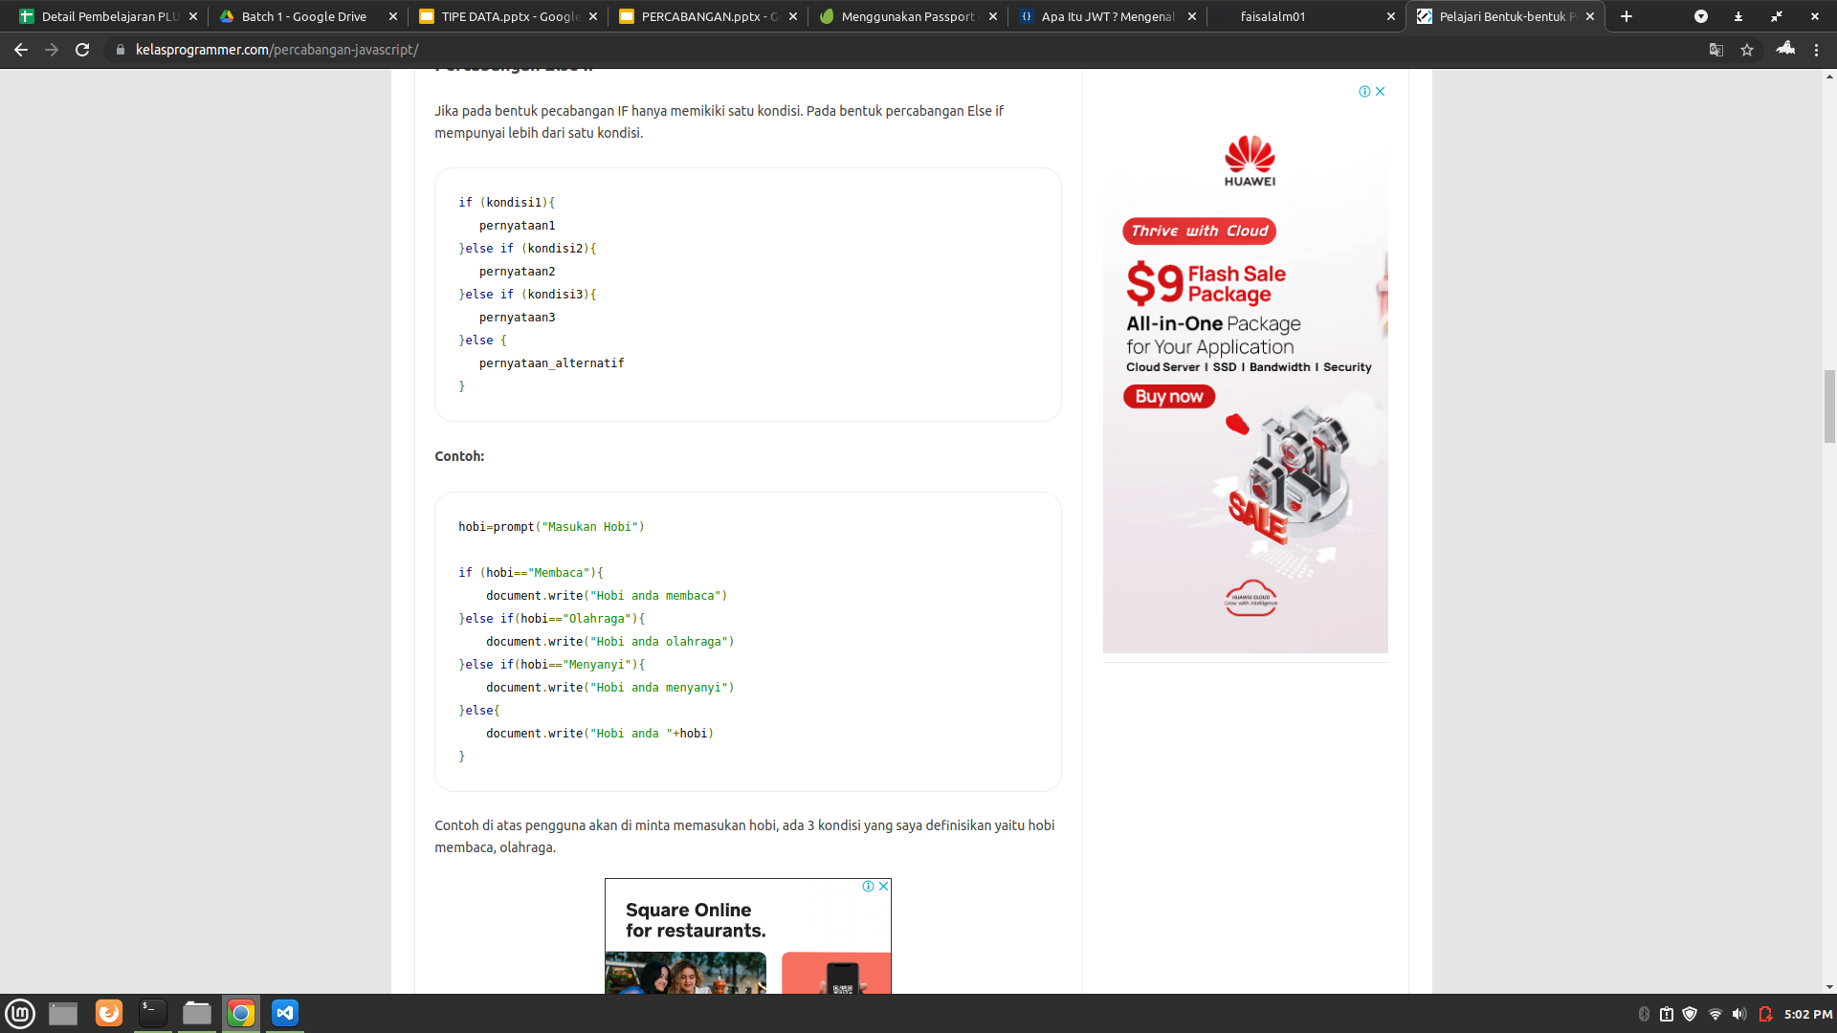
contoh percabangan if else if
Jika pada bentuk pecabangan IF hanya memikiki satu kondisi. Pada bentuk percabangan Else if mempunyai lebih dari satu kondisi.

Slide 12
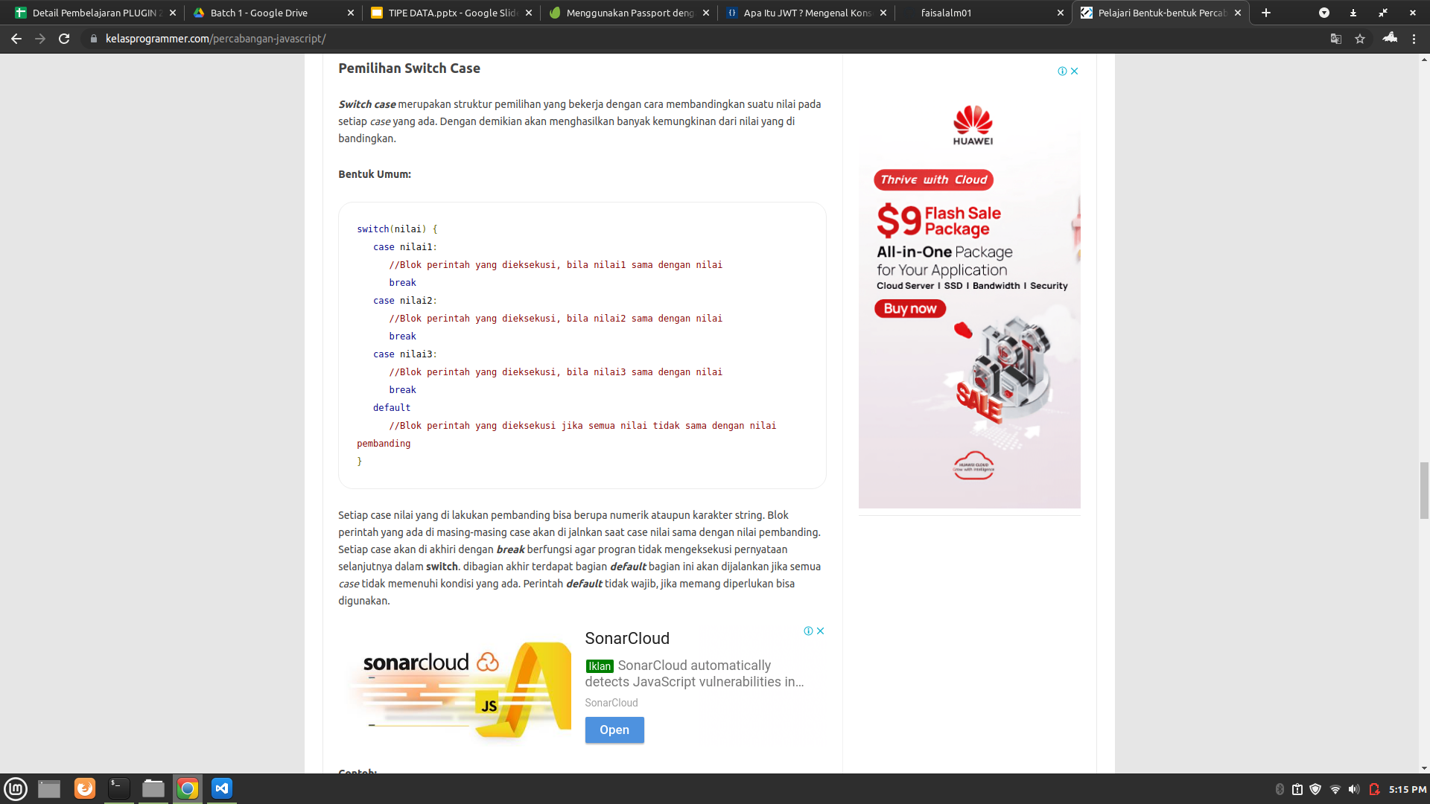
swicth case
Switch case merupakan struktur pemilihan yang bekerja dengan cara membandingkan suatu nilai pada setiap case yang ada. Dengan demikian akan menghasilkan banyak kemungkinan dari nilai yang di bandingkan.
Setiap case nilai yang di lakukan pembanding bisa berupa numerik ataupun karakter string. Blok perintah yang ada di masing-masing case akan di jalnkan saat case nilai sama dengan nilai pembanding. Setiap case akan di akhiri dengan break berfungsi agar program tidak mengeksekusi pernyataan selanjutnya dalam switch.

Slide 13
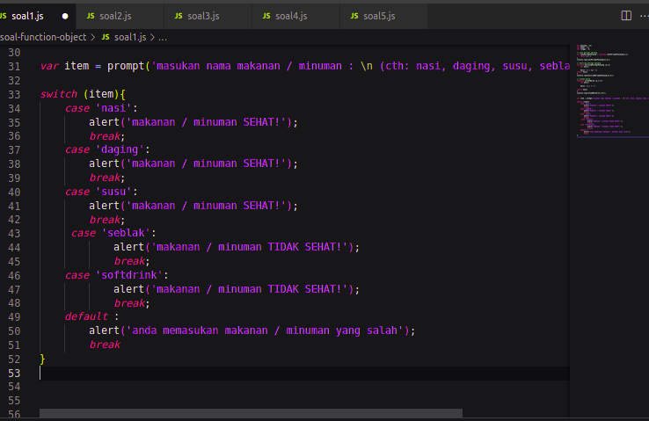
contoh percabangan menggunakan switch/case

Slide 14
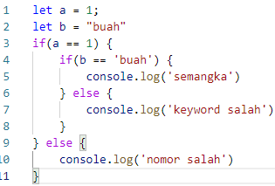
PERCABANGAN BERSARANG
Sederhananya percabangan bersarang merupakan percabangan didalam percabangan (nested if)

Slide 15
TUGAS!
Var nilaiRaya = 80;
Var nilaiGenta = 50;
tentukan indeks nilai dari nilaiJohn dan nilaiDoe (tampilkan dengan console.log) dengan kondisi :
nilai >= 80 indeksnya A.
nilai >= 70 dan nilai < 80 indeksnya B.
nilai >= 60 dan nilai < 70 indeksnya C.
nilai >= 50 dan nilai < 60 indeksnya D.
nilai < 50 indeksnya E.

